Slide 1


Paradigma Imperativo
Lenguaje de Programación: Rust

Slide 2

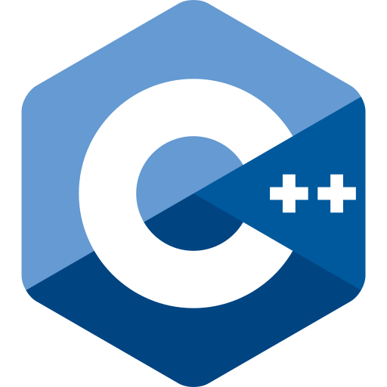
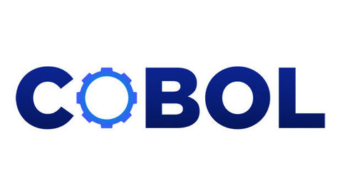

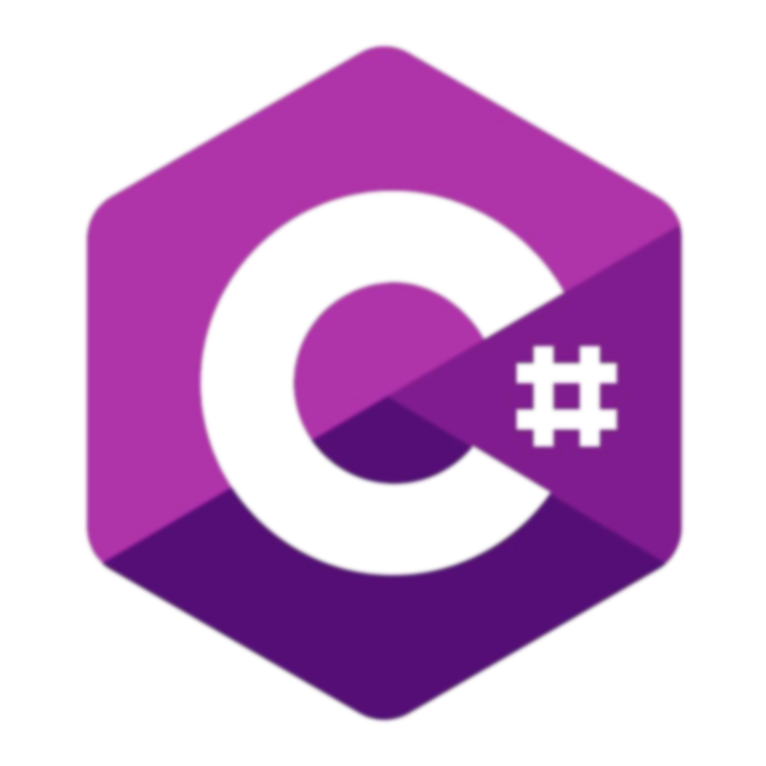

¿Qué es?
Es el paradigma de programación más antiguo. De acuerdo con este paradigma, un programa consiste en una secuencia claramente definida de instrucciones para un ordenador.
Lenguajes que
lo soportan

Slide 3


Ventajas
Desventajas
Fácilmente legible.
Fácil de aprender en lo relativo a comportamientos.
Un modelo fácilmente comprensible para los principiantes (vía de solución).
Se pueden tener en cuenta características de casos especiales de la aplicación.
El código se convierte rápidamente en demasiado amplio y difícil de abarcar.
Mayor riesgo durante la edición.
La optimización y la ampliación son más difíciles.

Slide 4
Casos de Uso
Cálculos de Nominas
Cálculos de control aéreo
Cálculos de inteligencia artifiicial
Control de Dosis de Medicamentos
Para cajeros automáticos

Slide 5


Apertura Tecnológica
Creación de APIs
Clientes HTTP
Multiparadigma
WebAssembly
Conectores a Bases de Datos

